Slide 1
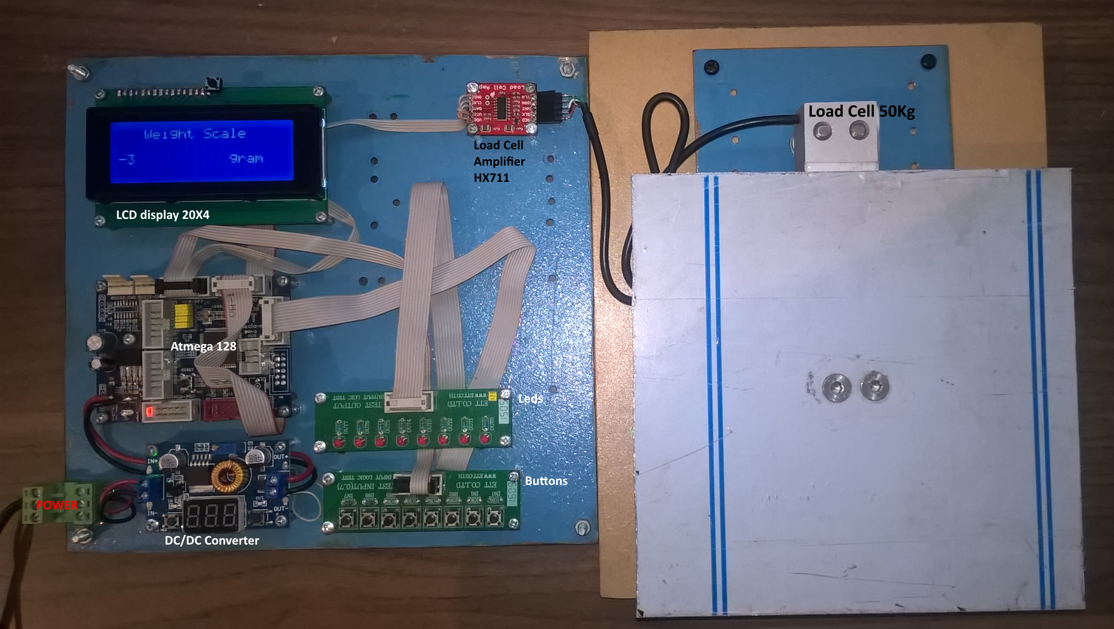
Isabel Gonçalves Vaz
Sérgio Manuel Salazar dos Santos
Balança Digital
As balanças foram criadas por necessidade e são utilizadas para medir uma das grandezas fundamentais da física, a massa. A massa é uma das grandezas intrínsecas dos objetos, que se mede pela suas resistência à aceleração.
Determinar a massa dos objetos é uma ferramenta em que empurra o desenvolvimento comercial, industrial e científico. Existe uma constante evolução para adquirir equipamentos com maior precisão e imunes a interferências para medir esta grandeza beneficiando o desenvolvimento cientifico. Motivo deste projeto de criar uma balança digital recorrendo aos materiais disponíveis no mercado.
Kit de Desenvolvimento
Sensor
O sensor é um transdutor utilizado para converter energia de uma natureza para outra e servir como entrada de um sistema de controlo, são os elementos principais de interface com o mundo real para o analógico.
Neste projeto é o caso de utilizar uma célula de carga de tipo piezoresistivo para determinar a massa dos objetos.
Informação e Controlo
O tratamento da informação e sua comunicação nas várias etapas até chegar ao sistema digital têm grande complexidade. Requer muitos conhecimentos em diversas áreas.
Usando a linguagem C e um microcontrolador foi possível desenvolver este projeto, com um controlo intuitivo e fácil de se replicar.
Foi observado os efeitos de :
Ruído
Temperatura
Humidade
Long term shift
Histerese
Conclusões
Acumulação de conhecimentos adquiridos (github).
Utilização das ferramentas (multímetro, osciloscópio, IDE, etc.).
Leitura e interpretação de datasheets e manuais.
Criar uma metodologia de trabalho estável.
Pesquisa de literatura.
Obter Know How em diversas áreas.
Experimentar.

